Slide 1



“РОССИЙСКАЯ ГОСУДАРСТВЕННАЯ ЦИРКОВАЯ КОМПАНИЯ”
ПРЕДСТАВЛЯЕТ:

Slide 2


Slide 3

В ПРОГРАММЕ:
ИНДИЙСКИЕ СЛОНЫ КАРЛА И РАНИИ объехали весь мир. Тогни — легендарная итальянская цирковая династия, секреты мастерства работы со слонами передаются из поколения
в поколение.

Slide 4

Аттракцион бенгальских
и сибирских тигров.
Демонстрируют легкость
в выполнении самых сложных трюков. Наставник — Давио Тогни, шестое поколение знаменитой итальянской династии.

Slide 5
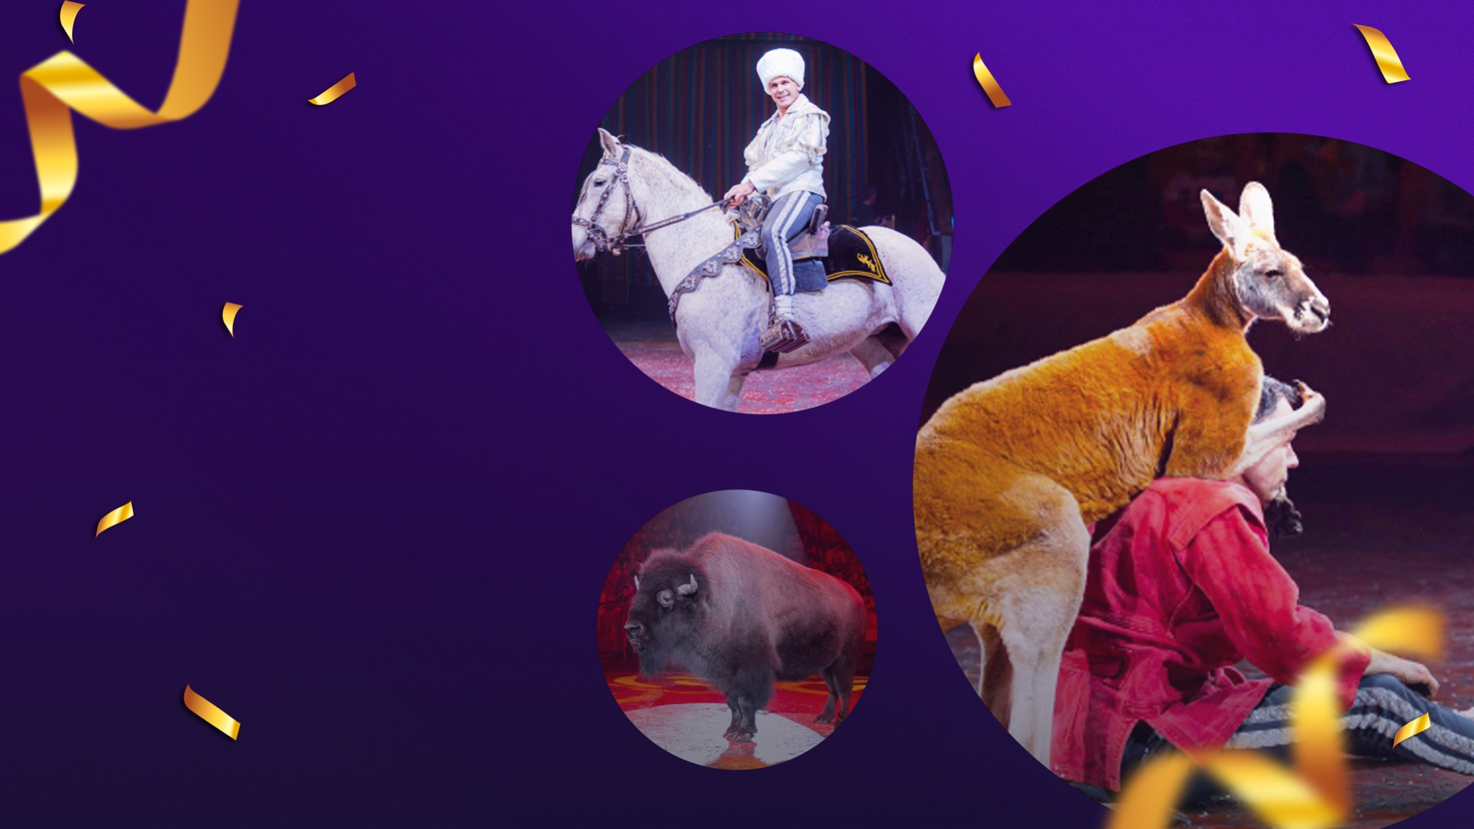
Французский артист цирка, наставник Иван Дефорж.
Аттракцион Ивана — пример бесконечной любви, доверия и заботы
к каждому животному. Верблюды, лошади, зебры, пони, бизон, кенгуру и страусы, Иван легко находит общий язык с каждым из них.

Slide 6
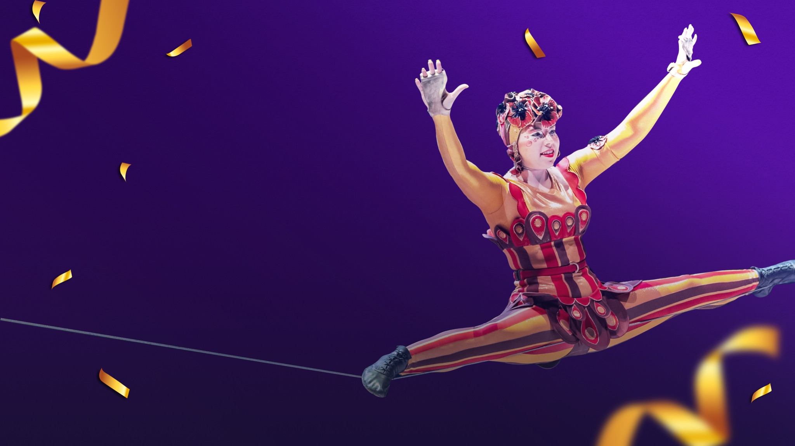
Удивительная семья
Шаркович — акробаты на свободной проволоке.
Демонстрируют трюки невероятной сложности и красоты, неизменно восхищая зрителей мастерством: шпагат и сальто на проволоке, «вертушки» под куполом цирка на высоте 24 метра, прогулка с партнером, сидящим на плечах - это стоит увидеть!

Slide 7

«Переходная лестница» под руководством Андрея Воложанина.
Эквилибр на устремленной ввысь лестнице и поддержки на першах — большой риск для жизни гимнаста. Мурашки по коже и слегка сбившийся сердечный ритм обеспечены каждому зрителю в зале!

Slide 8
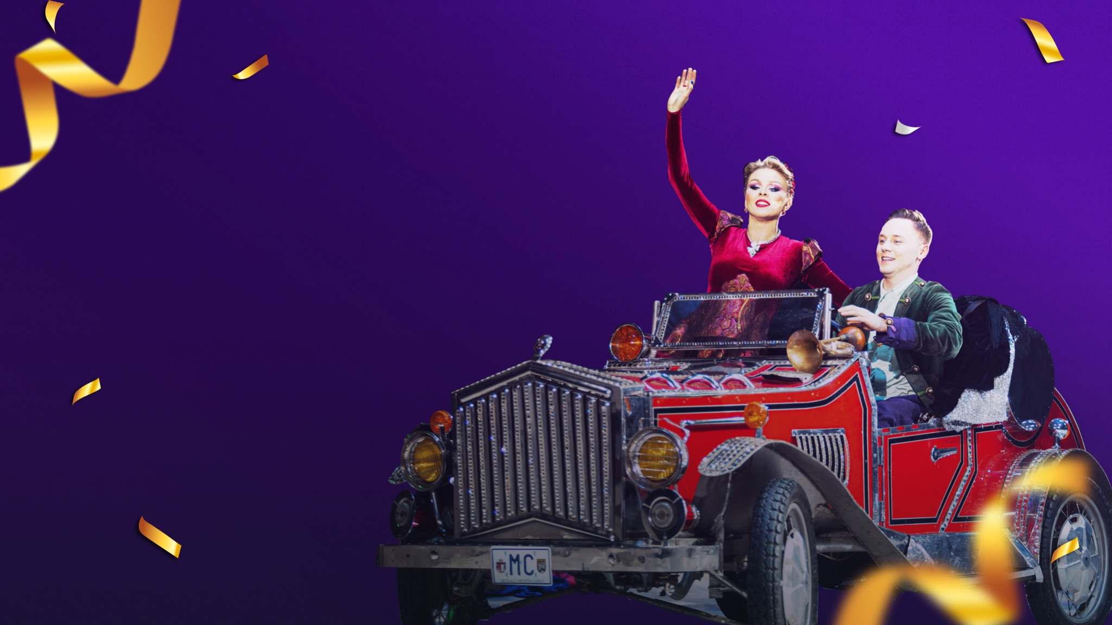
Мария Кох-Кукес—иллюзионистка , представительница двух цирковых династий.
Мария представляет удивительный набор иллюзий: трюки с исчезновениями, преображениями, появлением
в зале и «прокалыванием» тела острыми пиками.

Slide 9
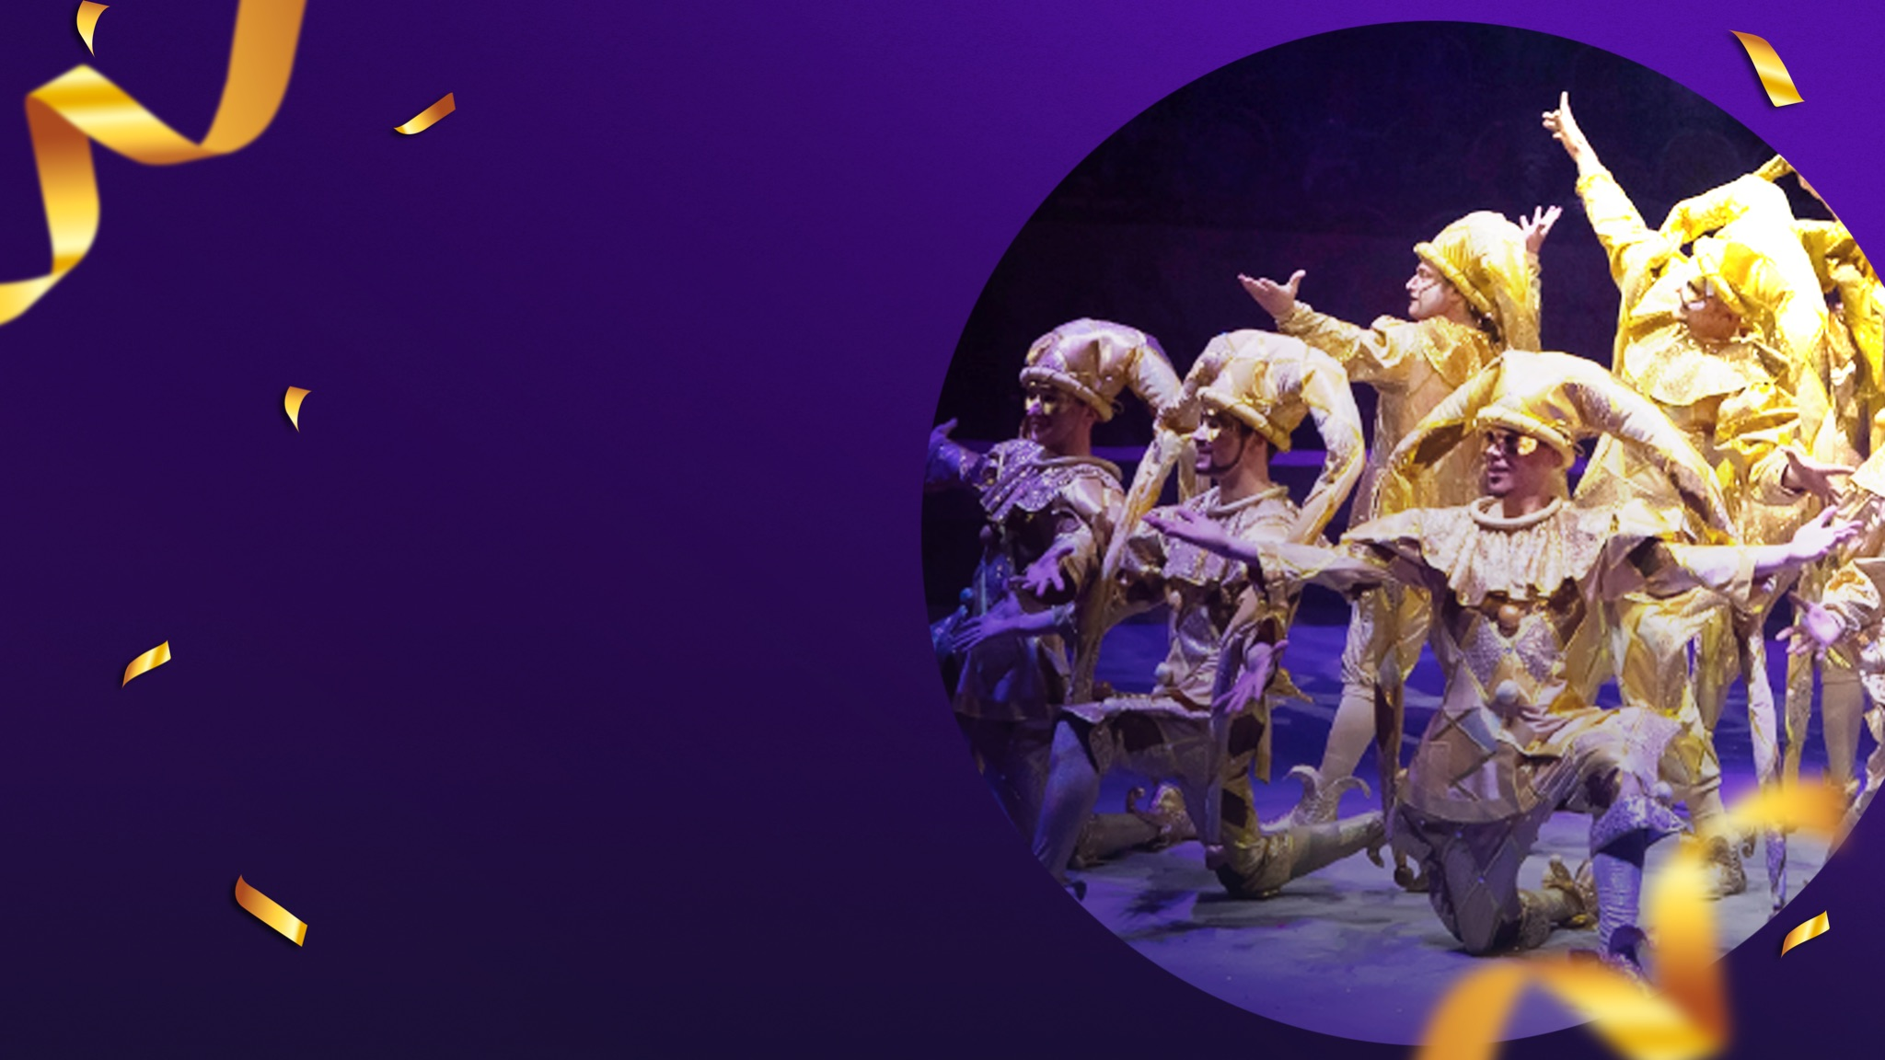
«Встречные качели» под руководством заслуженного артиста России Александра Скокова.
Один из самых опасных акробатических номеров, который входит в пятерку лучших в мире. Гимнасты раскачивают воздушные качели и кажется,что очень легко перелетают с одной перекладины на другую.
Все трюки акробаты выполняют без страховки.

Slide 10

Клоунский дуэт «Ребята с Лиговки».
Питерский дуэт клоунов «Ребята с Лиговки» уже с первых минут завоевывают сердца зрителей от мала до велика. Каждый их выход – фейерверк эмоций и неожиданных реприз.

Slide 11

НА САЙТЕ:
circus-ekaterinburg.ru

Slide 12

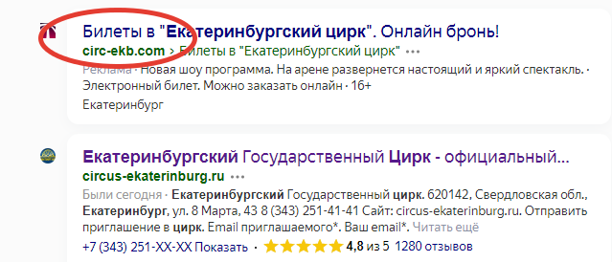
ВНИМАНИЕ! САЙТ МОШЕННИКОВ:
Неверное имя сайта
Не указан номер телефона
Нет возможности задать вопрос менеджеру в чате
Промокод не действует
Стоимость билетов завышена
Circ-ekb.com — сайт мошенников

Slide 13

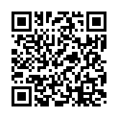


НАШИ СОЦИАЛЬНЫЕ СЕТИ:
СВЯЗАТЬСЯ В WHATSAPP
INSTAGRAM: CIRCUS.EKATERINBURG

Slide 14
ВАШ ПРОМОКОД НА БИЛЕТ: ЦИРК1254
Как воспользоваться промокодом?
Назвать промокод в кассах цирка
2. Ввести промокод на сайте после выбора мест:
https://www.circus-ekaterinburg.ru/

Slide 15
ЖДЁМ ВАС, ДРУЗЬЯ!

